Slide 1
KINEZIOLOGICKÁ ANALÝZA CYKLISTIKA „cyklistický krok“

Slide 2
LOKOMOCE (cyklistika)
arteficiální
(stroj: kolo)
POHYBY SEGMENTŮ
cyklické

Slide 3
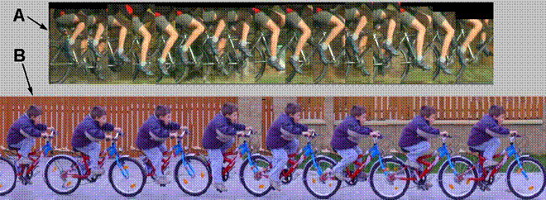
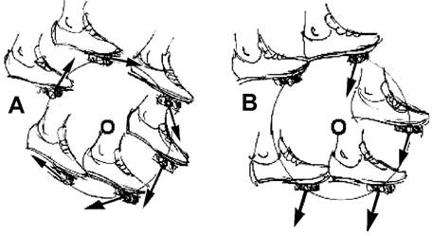
KINEZIOLOGICKÁ ANALÝZA
Kračmar a kol., FTVS

Slide 4
DOLNÍ KONČETINY
1
FÁZE: TLAKOVÁ FÁZE (sešlápnutí pedálu)
KLOUB/ČÁST TĚLA | POHYB V KLOUBU | POHYBUJÍCÍ SE SEGMENT | ROVINA | IMPULS POHYBU | AGONISTÉ | KONTRAKCE
kyčel | extenze | stehno | sagitální | svaly | m.glutaeus maximus | koncentrická
 |  |  |  |  | m. biceps femoris | koncentrická
 |  |  |  |  | m. semitendinosus
 |  |  |  |  | m. semimebranosus
koleno | extenze | bérec | sagitální | svaly | m. quadriceps femoris | koncentrická
hlezno | plantární flexe | noha | sagitální | svaly | m. triceps surae | koncentrická

Slide 5
DOLNÍ KONČETINY
2
FÁZE: ZDVIHOVÁ FÁZE (tahnutí pedálu)
KLOUB/ČÁST TĚLA | POHYB V KLOUBU | POHYBUJÍCÍ SE SEGMENT | ROVINA | IMPULS POHYBU | AGONISTÉ | KONTRAKCE
kyčel | flexe | stehno | sagitální | svaly | m. iliopsoas | koncentrická
 |  |  |  |  | m. rectus femoris
 |  |  |  |  | m. tensor fasciae latae
 |  |  |  |  | …..
koleno | flexe | bérec | sagitální | svaly | m. biceps brachii | koncentrická
 |  |  |  |  | m. semitendinosus
 |  |  |  |  | m. semimembranosus
hlezno | dorzální flexe | noha | sagitální | svaly | m. tibialis anterior | koncentrická

Slide 6
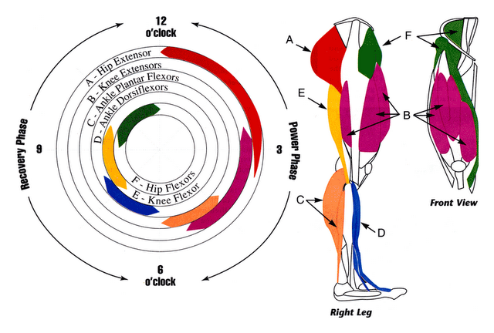

Slide 7
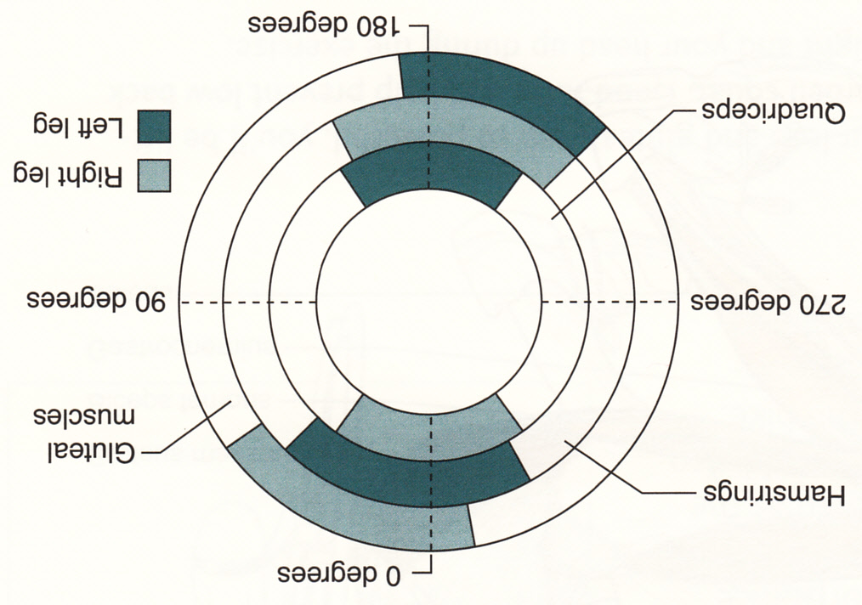

Slide 8
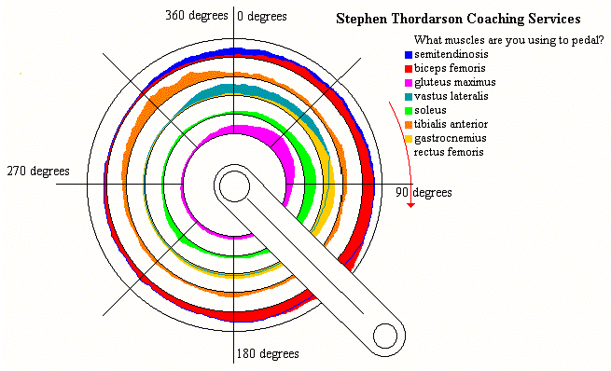

Slide 9
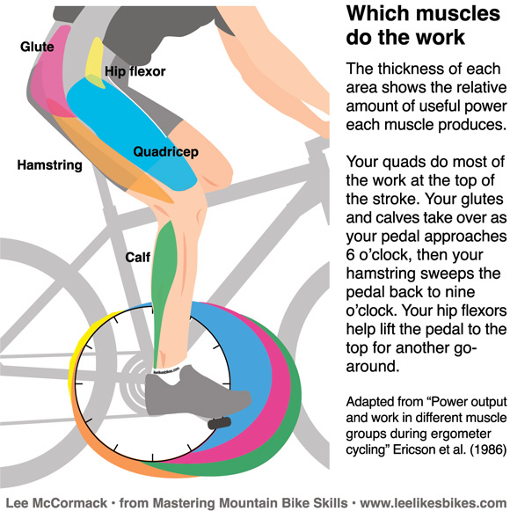

Slide 10
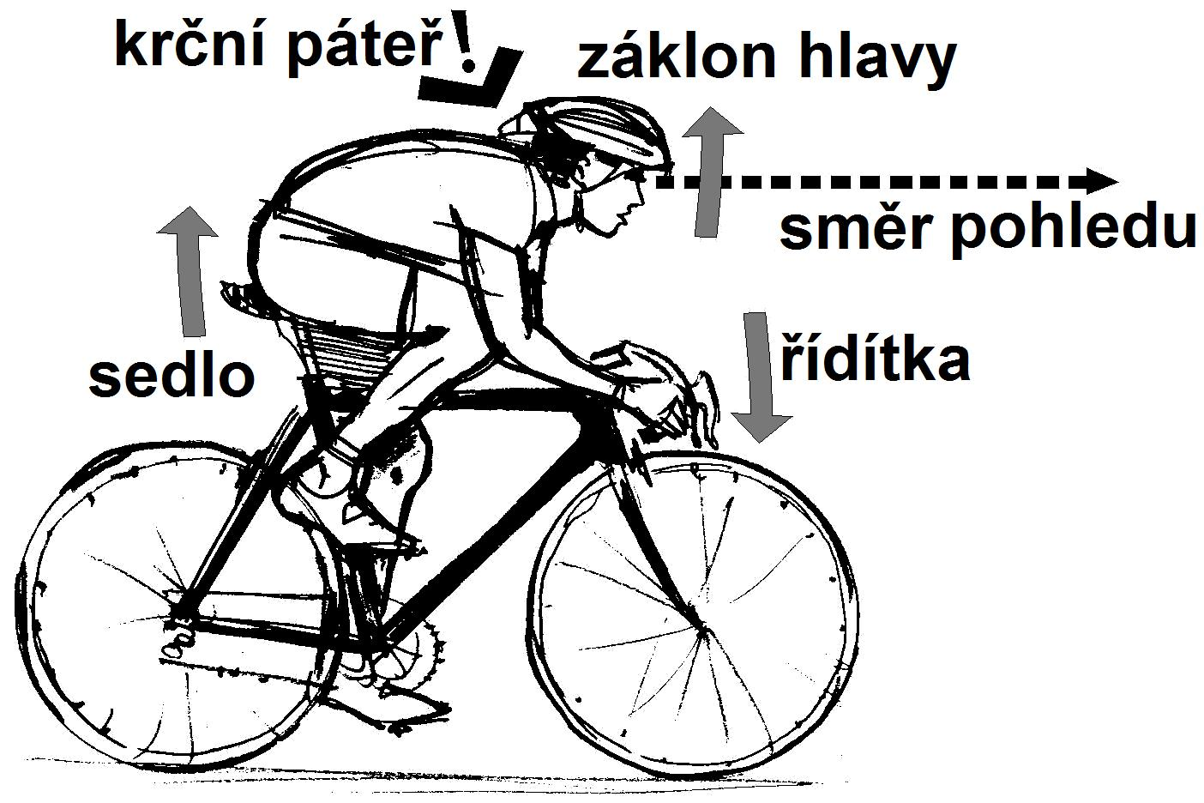
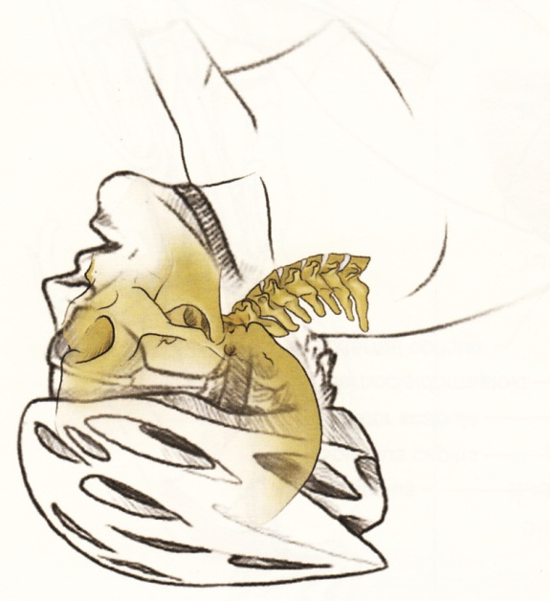
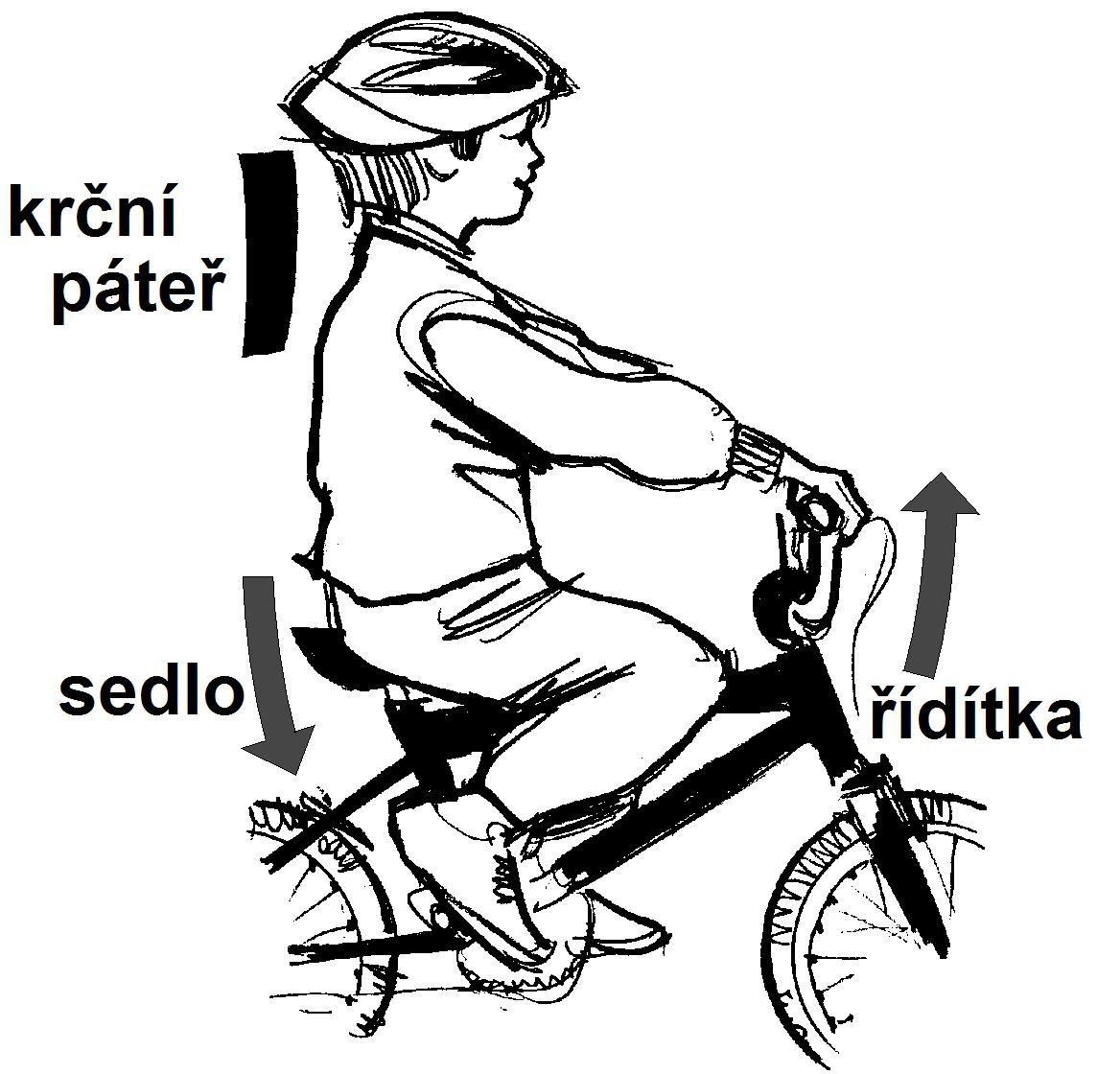
ZMENŠOVÁNÍ ODPORU VZDUCH
Kračmar a kol., FTVS

Slide 11
JÍZDA ZE SEDLA
účelem jízdy ze sedla je zvětšení síly působící na pedály
pomůže nám při zrychlení nebo při jízdě do prudšího kopce
při jízdě ze sedla oproti jízdě v sedle výrazněji zapojuje velký hýžďový sval (m. gluteus maximus)
- při sedu je jeho zapojení obtížnější, při výrazné flexi kyčelních kloubů je z pohybu vyřazen

Slide 12
NEJVÍCE ZATÍŽENÉ SVALY DK PŘI CYKLISTICE
m. quadriceps femoris
m. glutaeus maximus
m. triceps surae
m. iliopsoas
hamstringy
m. tibialis anterior
adduktory stehna…..

Slide 13
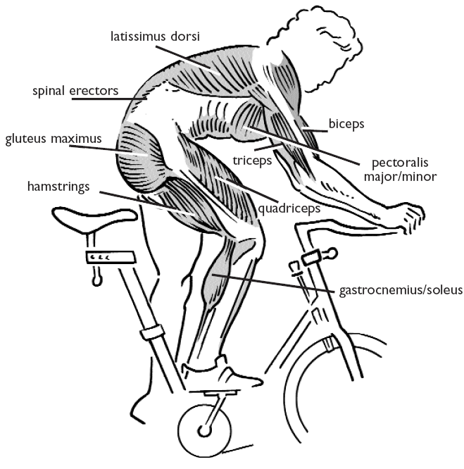

Slide 14
NEJVÍCE ZATÍŽENÉ SVALY HK PŘI CYKLISTICE
m. deltoideus
m. pectoralis major
m. triceps brachii
m. biceps brachii
M. latissimus dorsi
extenzory zápěstí
flexory prstů

Slide 15
NEJVÍCE ZATÍŽENÉ SVALY KRKU A TRUPU PŘI CYKLISTICE
m. sternocleidomastoideus
m. splenius capitis
m. erector spinae
m. quadratus lumborum

Slide 16
CVIKY K PROTAŽENÍ
protahovat především svaly DK !!!!

Slide 17
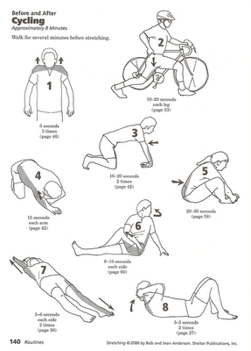
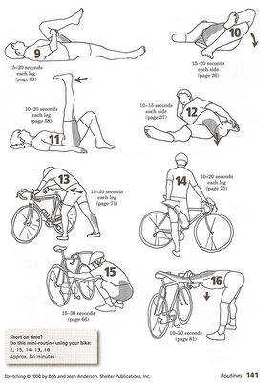

Slide 18
CVIKY K POSÍLENÍ
posílení především svalů trupu !!!
= STABILIZAČNÍ CVIČENÍ
bosu, gymball, overball, teraband…
posílení DK
m. quadriceps femoris
m. triceps surae
hamstringy

Slide 19
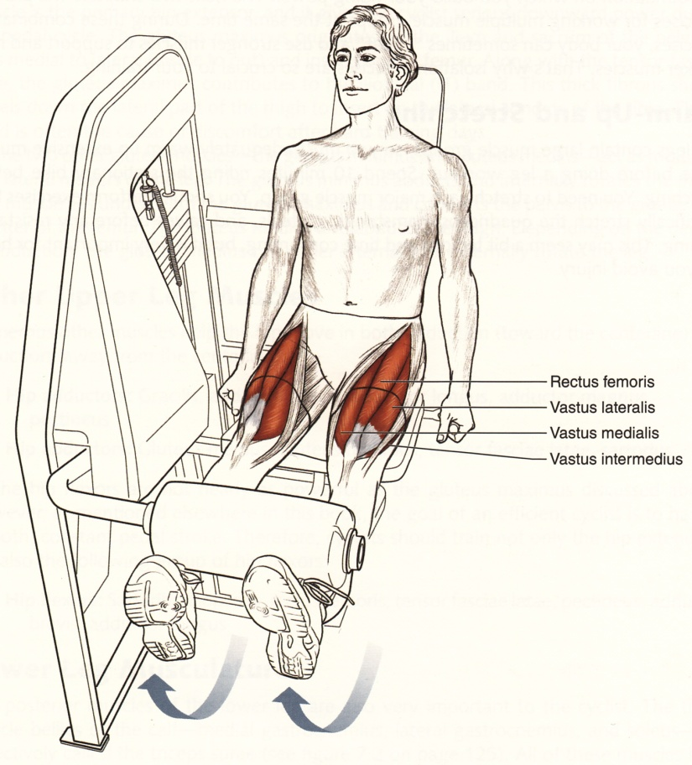
m. quadriceps femoris

Slide 20
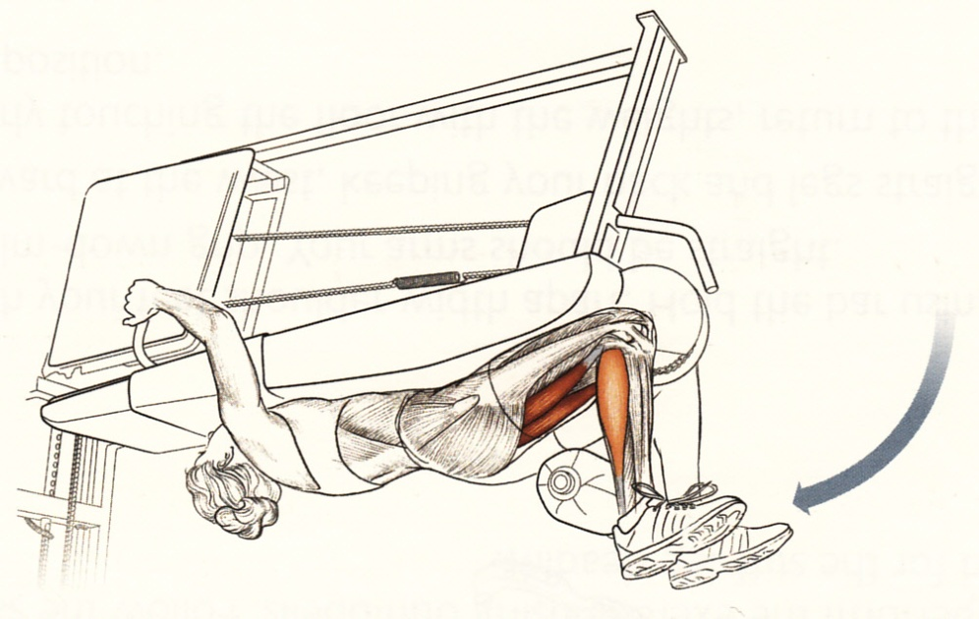
hamstringy

Slide 21
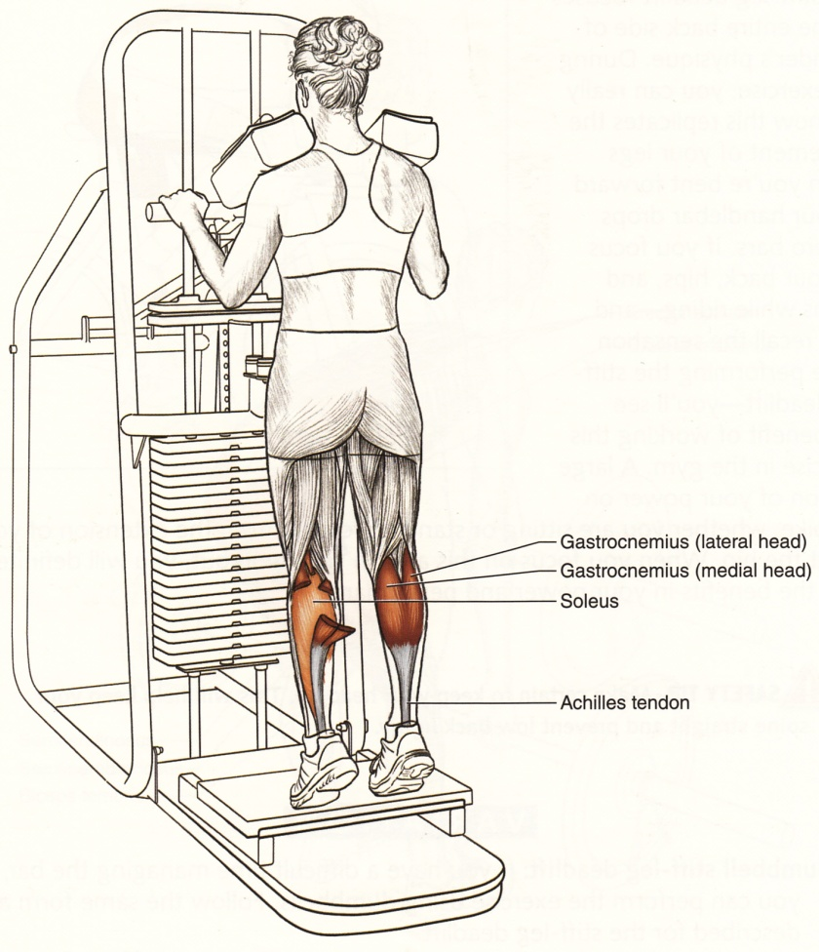
m. triceps surae

Slide 22
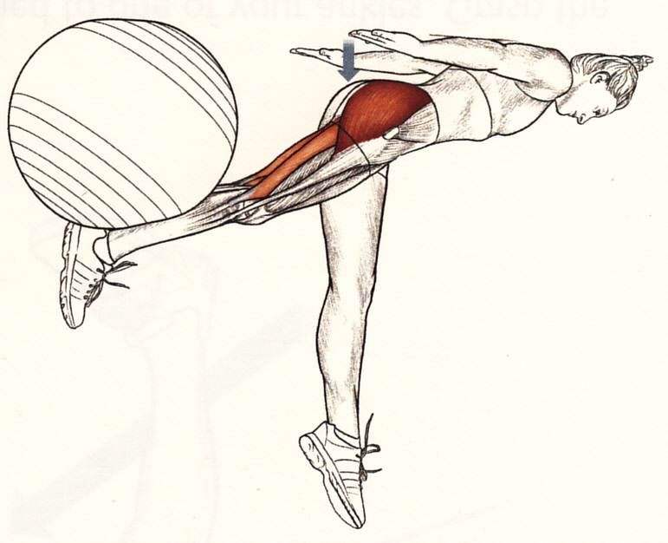
m. glutaeus maximus

Slide 23
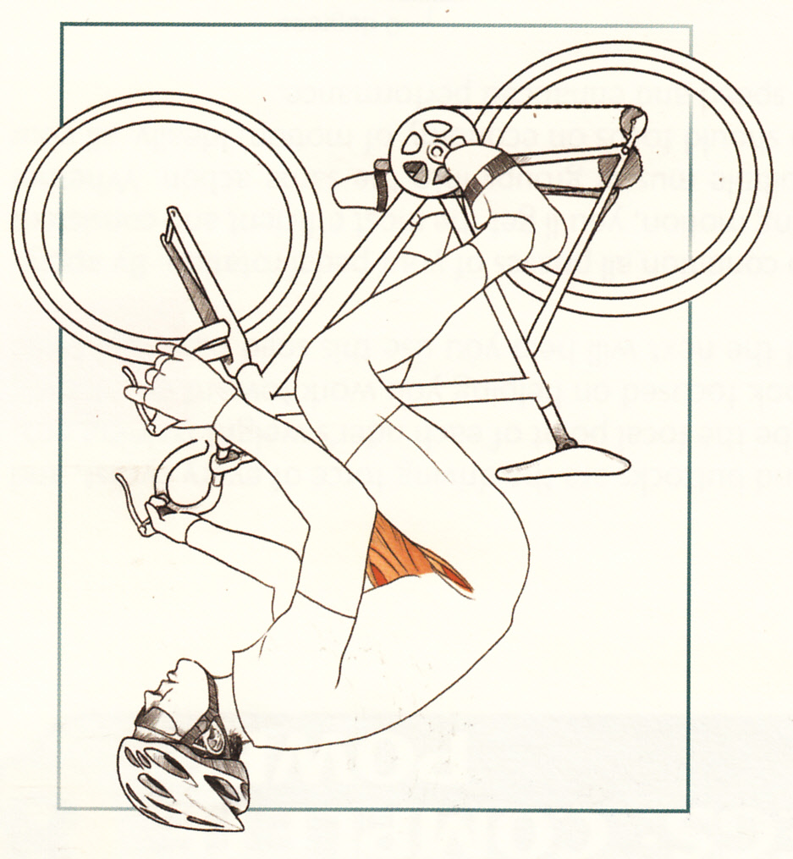
m. tibialis anterior m. iliopsoas

Slide 24
LEGPRESS

Slide 25
CVIKY K POSÍLENÍ
posílení HK
m. deltoideus
m. triceps brachii
m. biceps brachii
m. supinator
m. pronator teres
m. pronator quadratus
flexory a extensory zápěstí
„švihání raketou“; powerball, teraband

Slide 26
Zdravotní problematika jízdy na kole

Slide 27
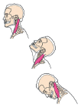
BOLESTI ZAD a KRKU
svaly zad napomáhají udržování stability těla (vzpřimovače páteře)
správná výška rámu, nastavení sedla a sklon představce
ochablé svaly trupu mají za následek zakřivení zad a tím i přepínání svalů a vazů
cvičení pro posílení svalstva trupu + strečink
plavání

Slide 28
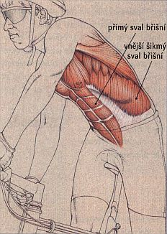
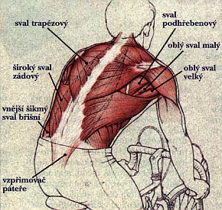

Slide 29
BOLESTI KLOUBŮ
bolest kolen, kyčlí, hlezen - vyvarovat se těžkých převodů, náročných kopců
většina svalů se upíná v oblasti kolenních kloubů
bolestivost úponů hlavně v chladném jarním období

Slide 30
KŘEČE
omezení přítoku krve ke svalu
místní překyselení namáhaných svalů anebo svalů, které na překyselení nejsou zvyklé
natáhnout, uvolnit sval
zvýšit aerobní trénovanost
zlepšení ekonomiky šlapání
hořčík, vápník

Slide 31
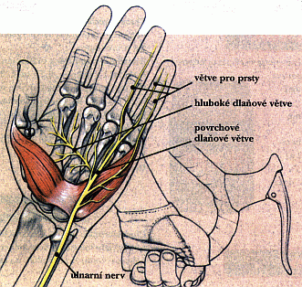
ŘÍDÍTKOVÁ OBRNA
při delších jízdách na kole dochází někdy k bolestivým poškozením nervů na rukou
ulnární nerv je stlačován nebo na něj působí vibrace kola
stálý tlak na řídítka může vést
ke ztrátě citlivosti a
omezení pohyblivosti
malíčku a dalších prstů
cyklistické rukavice

Slide 32
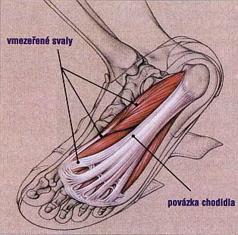
BOLEST CHODIDEL
s ideální fcí chodidla přímo souvisí výběr kvalitní cyklistické obuvi
jízda na kole udržuje v konstantním napětí povázku chodidla (plantar fascia)
pálení, brnění nohou
po delší jízdě

Slide 33
KINEZIOLOGICKÁ ANALÝZA PLAVÁNÍ znak

Slide 34
LOKOMOCE (plavání)
Přirozená: quadrupedální
POHYBY SEGMENTŮ
cyklické

Slide 35
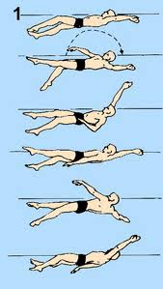
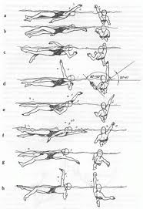
KINEZIOLOGICKÁ ANALÝZA

Slide 36
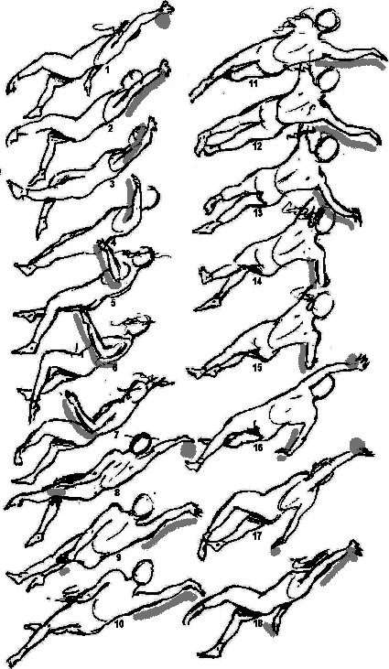
KINOGRAM
Kračmar, FTVS

Slide 37
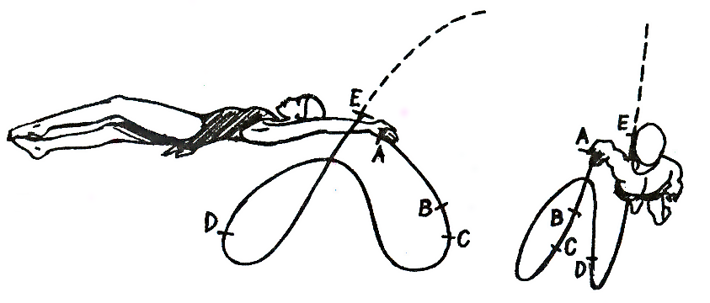
KINEZIOLOGICKÁ ANALÝZA
5 FÁZÍ:
A-B = přípravná fáze
B-C = přechodná fáze
C-D = záběrová fáze
D-E = fáze vytažení
E-A = fáze přenosu

Slide 38
HORNÍ KONČETINY
1
FÁZE: PŘÍPRAVNÁ (tahová)
KLOUB/ČÁST TĚLA | POHYB V KLOUBU | POHYBUJÍCÍ SE SEGMENT | ROVINA | IMPULS POHYBU | AGONISTÉ | KONTRAKCE
rameno | flexe |  |  |  | m. deltoideus
 |  |  |  |  | m. coracobrachialis
 | vnitřní rotace |  |  |  | m. pectoralis major
 |  |  |  |  | m. subscapularis
loket | flexe |  |  |  | m. biceps brachii
 |  |  |  |  | m. brachialis
 | pronace |  |  |  | m. pronator teres
 |  |  |  |  | m. pronator quadratus
zápěstí | ulnární dukce |  |  |  | m. flexor carpi ulnaris
 |  |  |  |  | m. extensor carpi ulnaris

Slide 39
HORNÍ KONČETINY
2
FÁZE: TLAKOVÁ (záběr)
KLOUB/ČÁST TĚLA | POHYB V KLOUBU | POHYBUJÍCÍ SE SEGMENT | ROVINA | IMPULS POHYBU | AGONISTÉ | KONTRAKCE
rameno | flexe |  |  |  | m. deltoideus
 |  |  |  |  | m. coracobrachialis
 | vnější rotace |  |  |  | m. infraspinatus
 |  |  |  |  | m. teres minor
loket | extenze |  |  |  | m. triceps brachii
 |  |  |  |  | m. anconeus
 | supinace |  |  |  | m. biceps brachii
 |  |  |  |  | m. supinator
zápěstí | (dorzální flexe) |  |  |  | m. extensor carpi radialis longus
 |  |  |  |  | m. extensor carpi radialis brevis
 |  |  |  |  | m. extensor carpi ulnaris
lopatka | retrakce |  |  |  | m. trapezius – střední část
 |  |  |  |  | mm. rhomboideii

Slide 40
HORNÍ KONČETINY
3
FÁZE: PŘECHODNÁ (recovery)
KLOUB/ČÁST TĚLA | POHYB V KLOUBU | POHYBUJÍCÍ SE SEGMENT | ROVINA | IMPULS POHYBU | AGONISTÉ | KONTRAKCE
rameno | flexe |  |  |  | m. deltoideus
 |  |  |  |  | m. coracobrachialis
 | vnitřní rotace |  |  |  | m. pectoralis major
 |  |  |  |  | m. subscapularis
loket | extenze |  |  |  | m. triceps brachii
 |  |  |  |  | m. anconeus
 | pronace |  |  |  | m. pronator teres
 |  |  |  |  | m. pronator quadratus
zápěstí | ulnární dukce |  |  |  | m. flexor carpi ulnaris
 |  |  |  |  | m. extensor carpi ulnaris
lopatka | anteverze |  |  |  | m. serratus anterior

